Slide 1

Asociación de Municipios Territorio Bío Bío Centro

Slide 2
Tabla Reunión:
Lectura acta anterior, de fecha 30 de Agosto del 2016.
Bienvenida a integrantes nuevos del Directorio AMBBC.
Informe financiero año 2016.
Informe de actividades y gestiones año 2016.
Varios.

Slide 3
Acuerdos Acta de fecha 30.08.2016
1.- Se aprueba acta, de fecha 12.01.2016.-
2.- Se acuerda cuota de la AMBBC para el año 2017, por un monto de $7.000.000.-

Slide 4
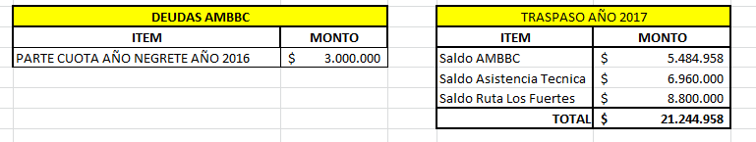
Informe Financiero año 2016
INGRESO AMBBC AÑO 2016 |  |  | INGRESO ASISTENCIA TECNICA AÑO 2016 (70%) |  |  | INGRESO RUTA DE LOS FUERTES
ITEM | MONTO |  | Monto | $ 24.360.000 |  | SUBDERE (80%) | $ 17.600.000
Traspaso año 2015 | $ 6.360.958 |  |  |  |  | AMBBC (20%) | $ 4.400.000
Cuota Laja año 2016 | $ 6.000.000 |  |  |  |  | TOTAL | $ 22.000.000
Cuota Nacimiento año 2016 | $ 6.000.000
Cuota Los Ángeles año 2016 | $ 6.000.000
Saldo pendiente Negrete año 2015 | $ 2.000.000
Parte cuota Negrete año 2016 | $ 3.000.000
Total | $ 29.360.958
RESUMEN GASTO AMBBC AÑO 2016 |  |  | GASTOS ASISTENCIA TECNICA AÑO 2016 |  |  | GASTO RUTA DE LOS FUERTES (SUBDERE)
Mes | Monto |  | Mes | Monto |  | PRIMER INFORME (30%) | $ 6.600.000
Enero | $ 1.087.847 |  | Julio | $ 2.900.000 |  | SEGUNDO INFORME (30%) | $ 6.600.000
Febrero | $ 1.090.818 |  | Agosto | $ 2.900.000 |  | TERCER INFORME (40%)
Marzo | $ 2.496.736 |  | Septiembre | $ 2.900.000 |  | TOTAL | $ 13.200.000
Abril | $ 2.491.846 |  | Octubre | $ 2.900.000
Mayo | $ 2.578.366 |  | Noviembre | $ 2.900.000
Junio | $ 2.540.514 |  | Diciembre | $ 2.900.000
Julio | $ 1.233.433 |  | Total | $ 17.400.000
Agosto | $ 1.094.542
Septiembre | $ 1.171.015
Octubre | $ 1.130.169
Noviembre | $ 1.308.251
Diciembre | $ 5.652.463
TOTAL | $ 23.876.000
Saldo AMBBC (Ingreso- Gasto) | $ 5.484.958 |  | Saldo Asistencia Técnica | $ 6.960.000 |  | Saldo Ruta de Los Fuertes | $ 8.800.000

Slide 5
Informe de actividades y/o Gestiones AMBBC año 2016
Se financia proyecto Asistencia Técnica proyectos de agua TBBC, por un monto de $34.800.000. Financiamiento SUBDERE.
Se contratan los profesionales:
- Ingeniero Civil: Margarita Villalobos A.
- Constructor Civil. Mario Chavarriga S.
Tiempo: 1 año (Julio 2016 a Junio 2017)

Slide 6
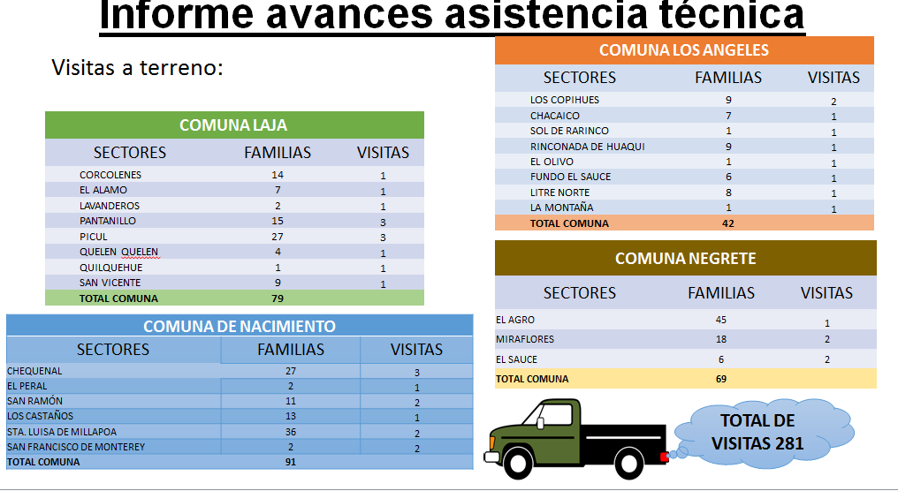

Slide 7
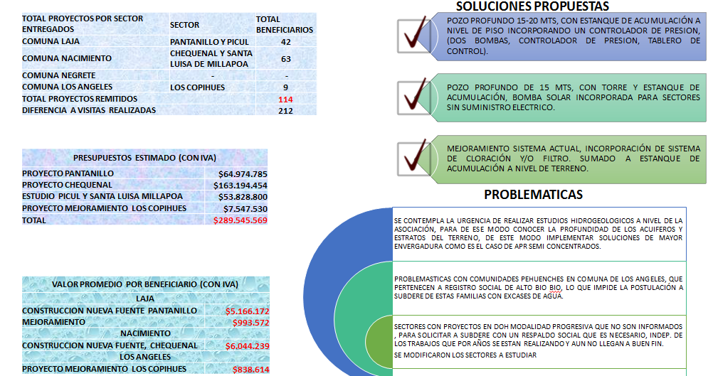

Slide 8
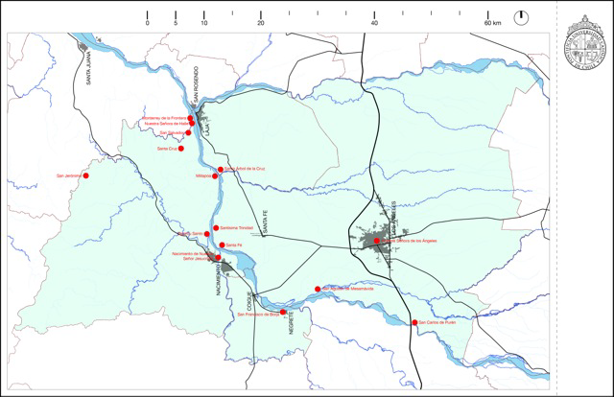
* Se postula y financia proyecto, Diseño de la Ruta de Los Fuertes para la promoción y el desarrollo local del TBBC, Por un monto total de $22.000.000.-
- Lo desarrolla la Pontificia Universidad Católica de Chile.
Fuertes en estudio:
Comuna de Laja
- Fuerte Santo Árbol de la Cruz
Comuna de Los Ángeles
- Fuerte de Nuestra Señora de Los Ángeles
- Fuerte de San Agustín de Mesamávida
- Fuerte de San Carlos de Purén
- Fuerte de Santa Fe
- Fuerte Santísima Trinidad
Comuna de Nacimiento
- Fuerte Nacimiento de Nuestro Señor Jesucristo
- Fuerte Espíritu Santo
- Fuerte de Millapoa
- Fuerte de Santa Cruz
- Fuerte San Salvador
- Fuerte Nuestra Señora de Halle
- Fuerte Monterrey de la Frontera
- Fuerte San Jerónimo
Comuna de Negrete
- Fuerte San Francisco de Borja
Total : 15 fuertes.

Slide 9
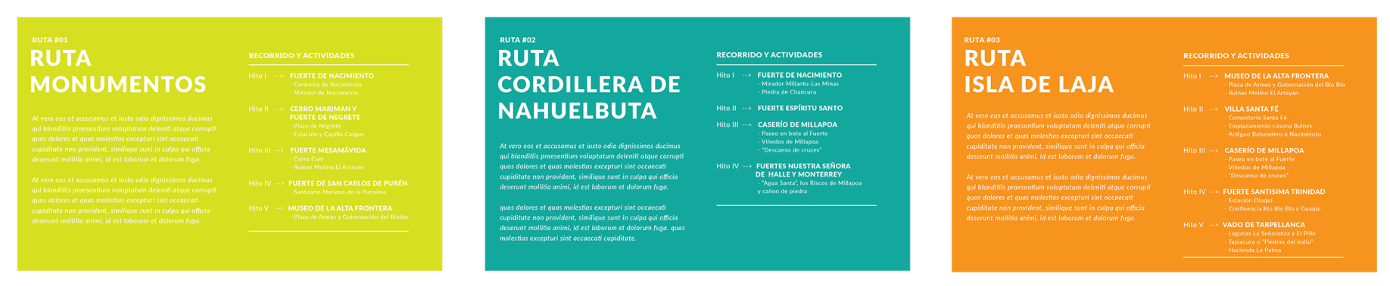
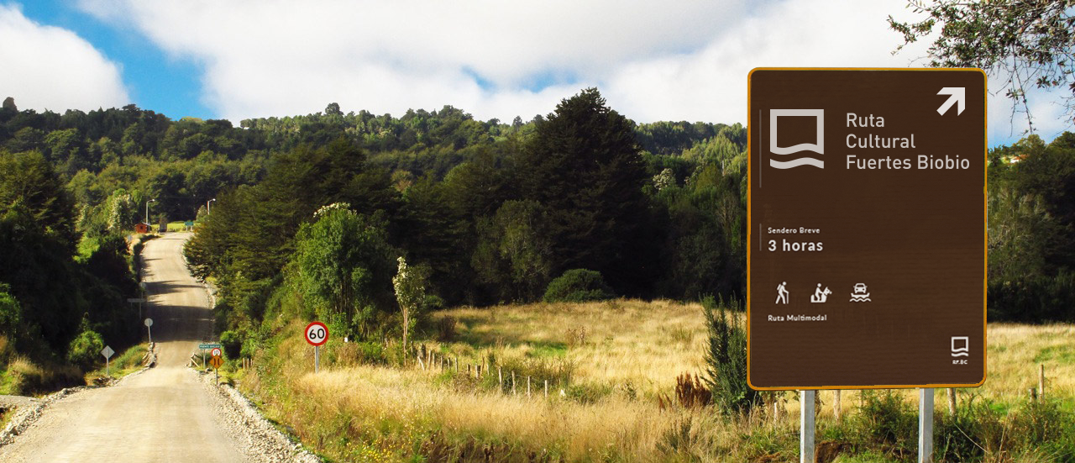
Diseño de la Ruta de Los Fuertes para la promoción y el desarrollo local del TBBC

Slide 10
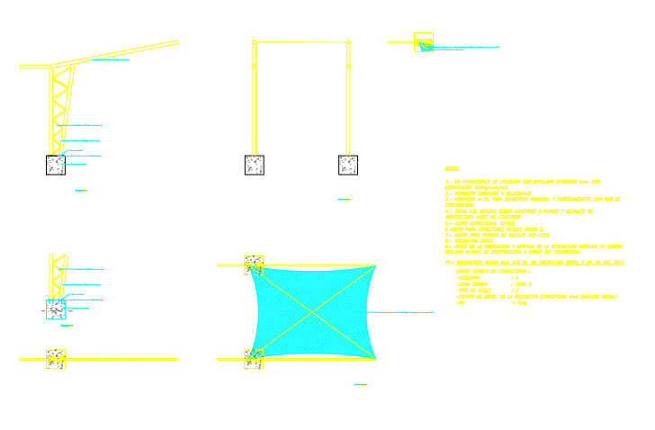
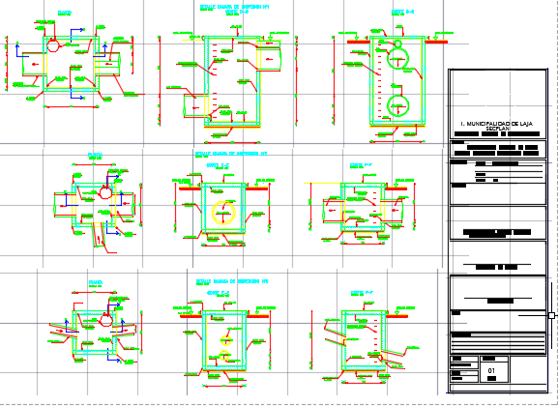
Proyecto anfiteatro Nivequeten Polcura. Comuna de Laja
Se realiza:
- Desarrollo de EE.TT
- Memoria de diseño.
- Planos de diseño.
- Propuesta sombreaderos

Slide 11
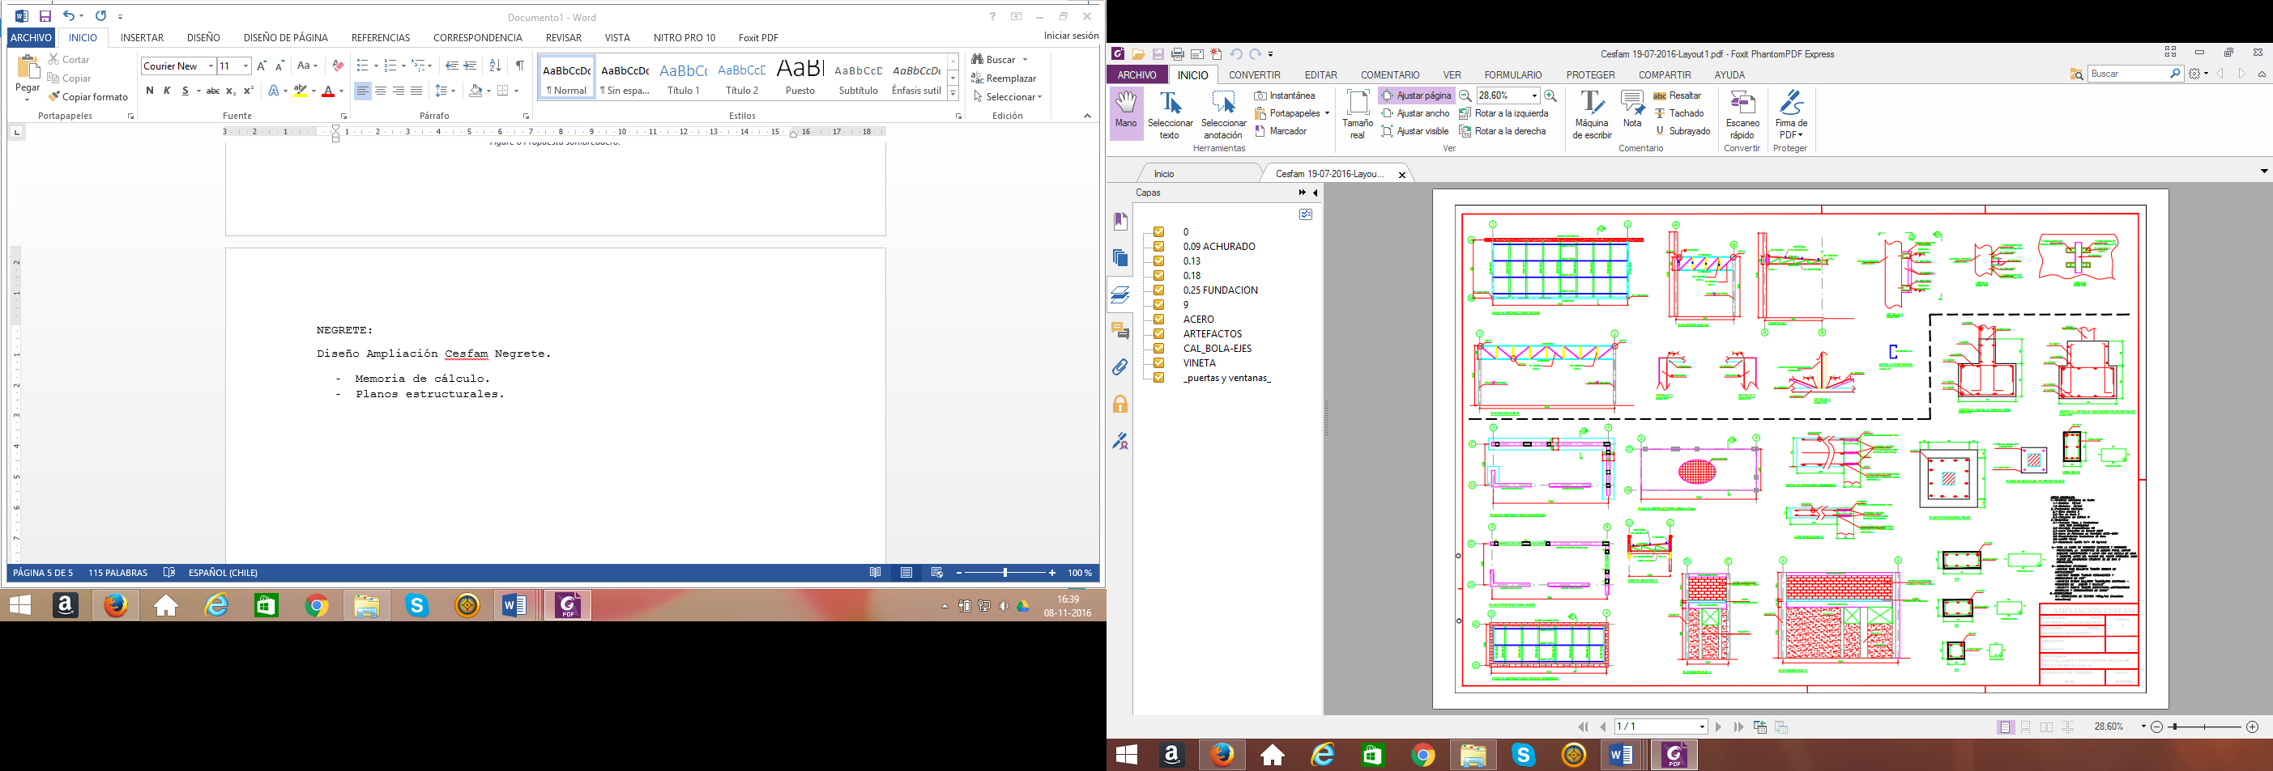
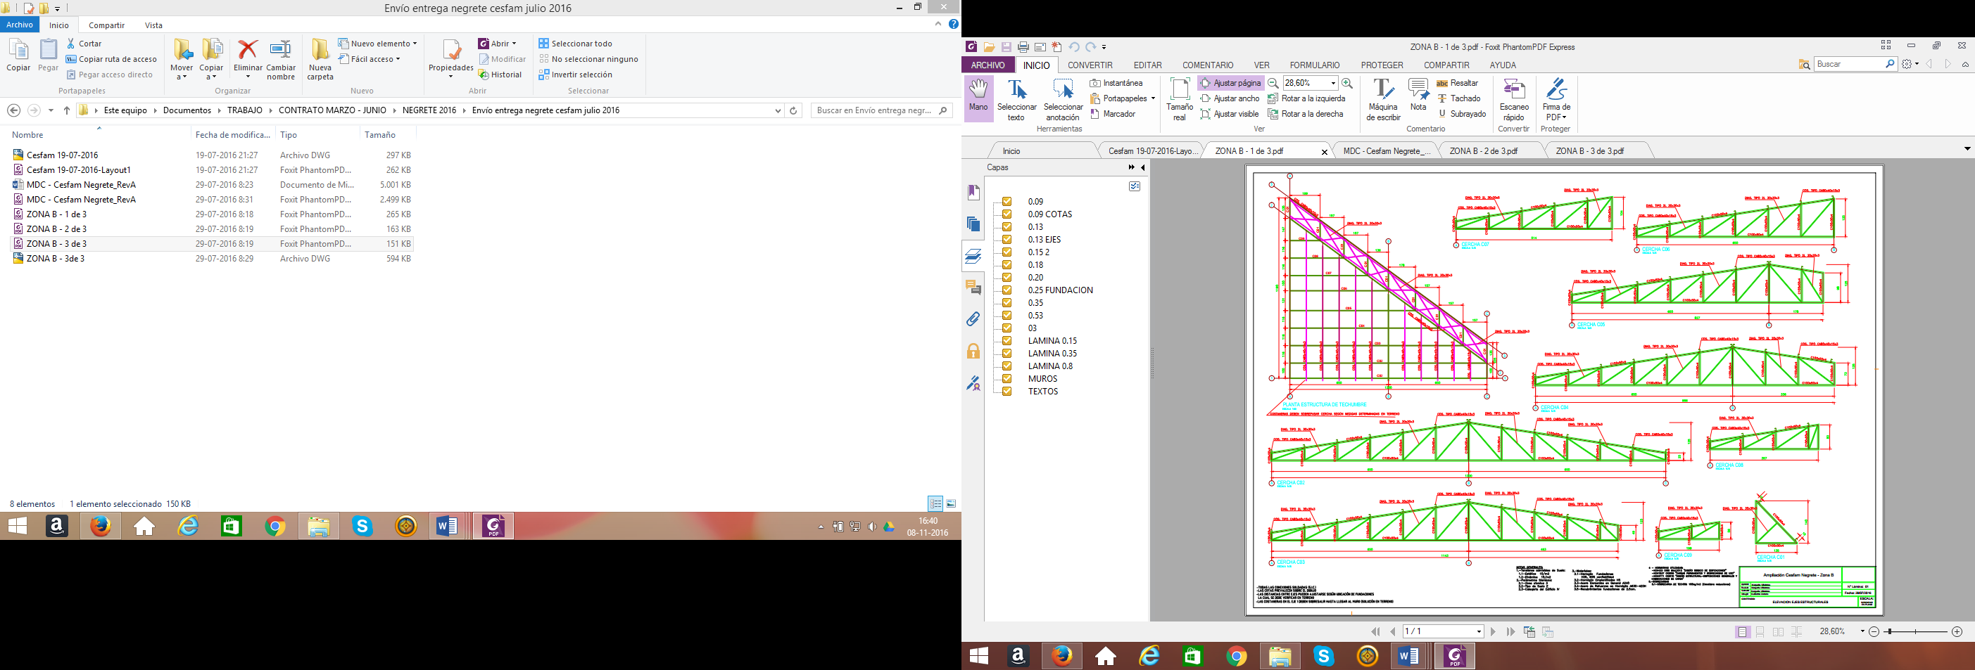
Proyecto Diseño Ingeniería Ampliación Cesfam, comuna de Negrete.
Se realiza:
Memoria de cálculo.
Planos estructurales.

Slide 12

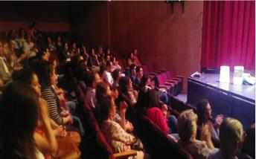
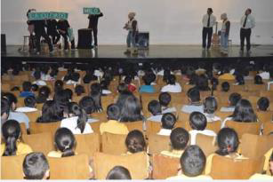
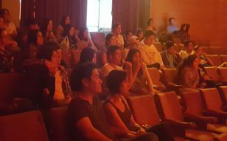
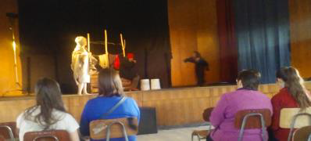
Ejecución de proyecto Teatro Itinerante territorio BBC.
* Monto: $9.900.000.-
* Financiado: Gore, FNDR Subvención de Cultura año 2015, a Municipalidad de Los Ángeles.
* Desarrollo: Noviembre – Diciembre.

Slide 13

Postulación y aprobación de proyecto Teatro Itinerante territorio BBC año 2016.
Monto: $ 7.950.000,-
Financiamiento: GORE Subvención FNDR de Cultura, año 2016. Municipalidad de Laja.
Obras Teatrales:
- Pequeña historia de Chile.
- Las niñas Arañas.

Slide 14
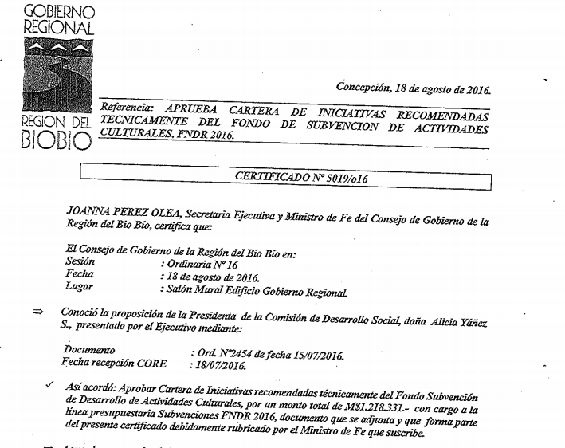
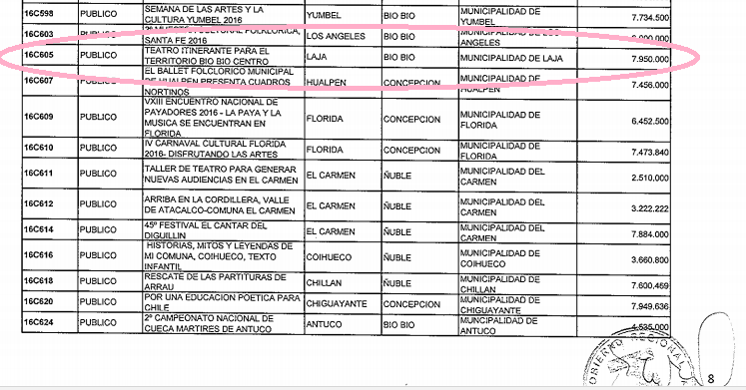
Teatro Itinerante territorio BBC año 2016
Certificado Core N° 5019/o16 del 18.08.2016
Código Proyecto: 16C605

Slide 15
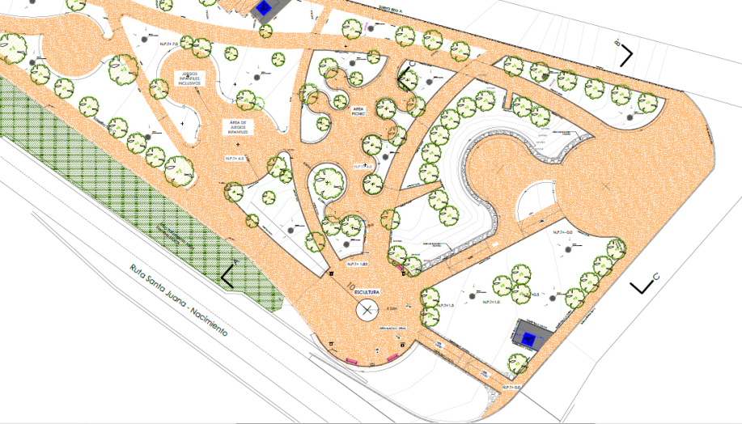
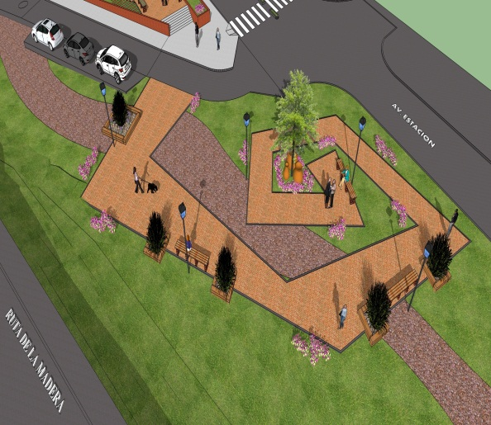
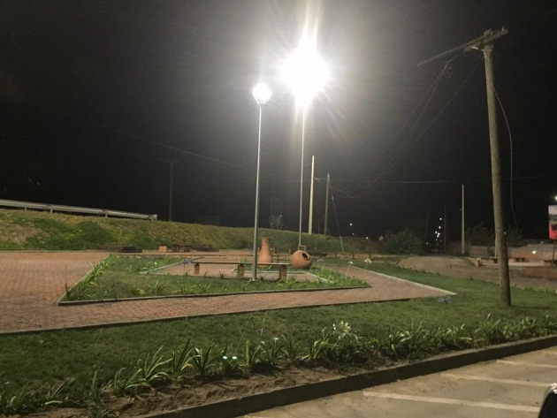
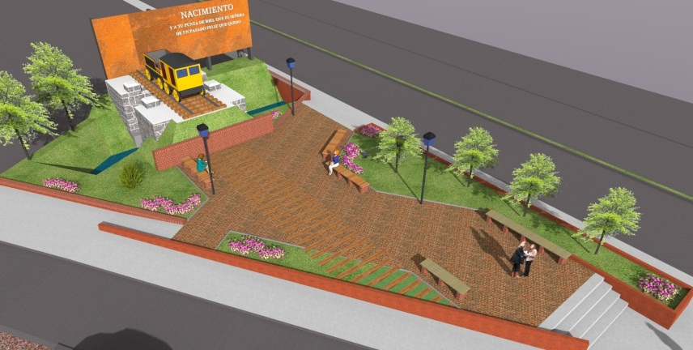
Financiamiento Construcción Hito al alfarero, comuna de Nacimiento. Fondo FRIL
Busca potenciar nuestra identidad alfarera, el desarrollo económico y el fortalecimiento turístico y cultural de la comuna.
Financiamiento y Construcción Acceso sur Oriente a Nacimiento.

Slide 16
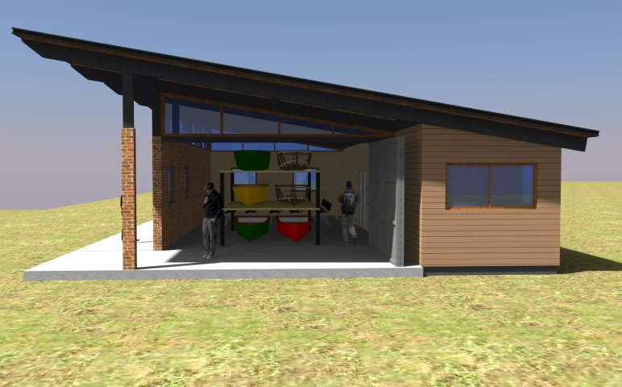
Financiamiento construcción sede Agrupación Boteros, Comuna de Negrete. Fondo FRIL
Aprobación Técnica, del proyecto ampliación APR El Sauce, comuna de Negrete, por la DOH. Beneficia a 82 familias.

Slide 17
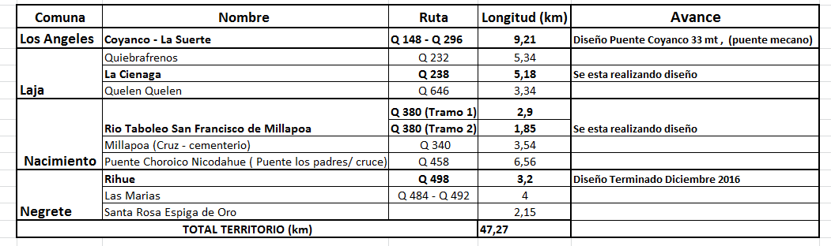
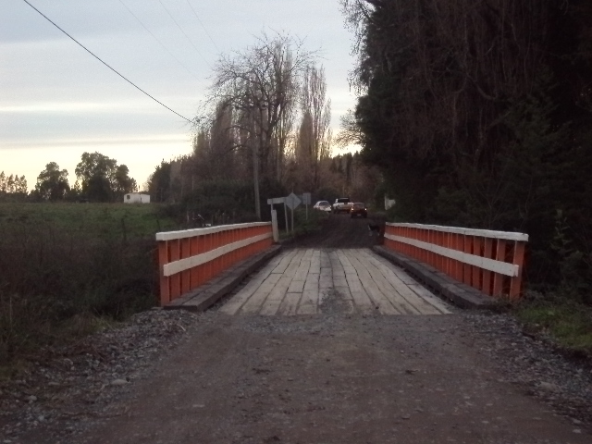
Gestiones con vialidad Regional
Caminos Básicos: Conservar el camino sobre el mismo trazado y características actuales y aplicar sobre la superficie de rodadura alguna solución sin mejorar la geometría, de tal manera de disminuir ostensiblemente o eliminar la emisión de polvo al paso de los vehículos.
( Capa Asfáltica).
Puente Coyanco. Los Angeles

Slide 18
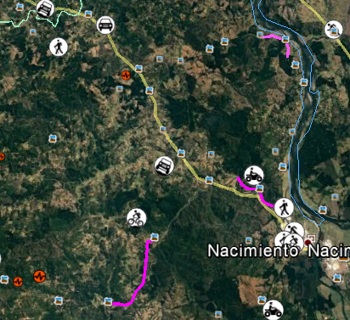
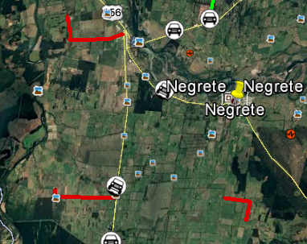
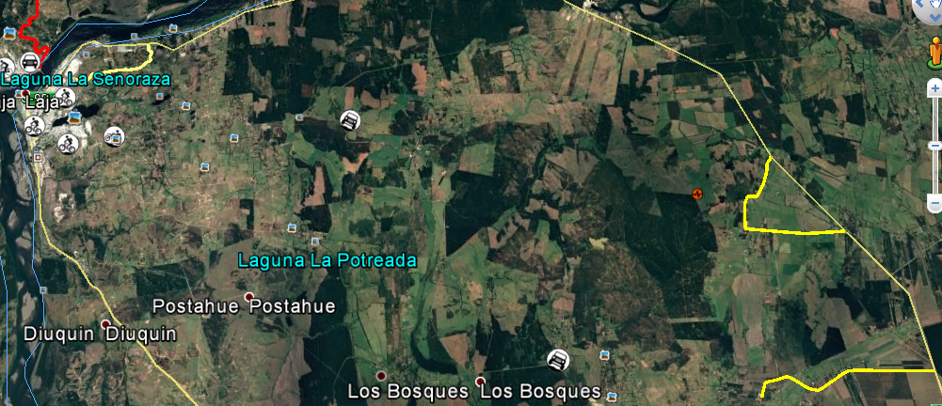
Gestiones con vialidad Regional
Nacimiento
Rutas
Negrete
Laja

Slide 19
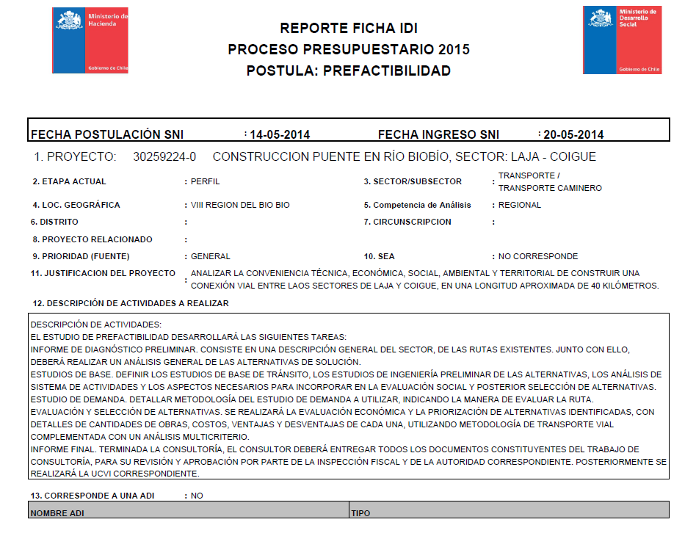
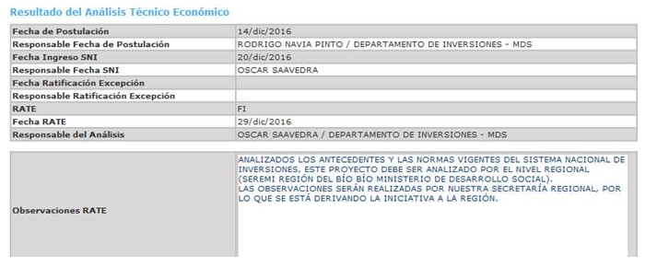
Estudio Prefactibilidad puente definitivo Laja Nacimiento

Slide 20
Gracias

